Slide 1


Editorial Renacimiento. Espuela de Plata (2008)

Slide 2


Slide 3
Moral Universal
Deontología (ética del deber)
Buena Voluntad
Libertad – Autonomía
Imperativo Categórico

Slide 4
China expulsa misioneros extranjeros
1724
1734
1744
1754
1764
1774
1784
1794
1804
Nace Kant
Muere Kant
Voltaire : Cartas Filosóficas
Fundación: Las Piedras (Uru) y Copiapó (Chi)
1747 – Pensamientos sobre vdd estimación de las fuerzas vivas
Rousseau: Orígenes de la desigualdad / hombres
Mozart compone su primera sinfonía a los 8
Messier descubre 1era nebulosa planetaria
Asciende Luis XVI de Francia
Goethe: Penas del joven Werther
1781 Período Crítico - CRP
Culmina guerra independencia EEUU
Ensayo a la pregunta : ¿Qué es ilustración?
Rev Francesa 1789-99
1785 FMC
Fundación de Rubio (Ven)
Volta desarrolla la primera pila electromagnética 1799
1795 Paz Perpetua
Napoleón coronado
Revolución en Haití
1797 Metaf. Costumbres (Princ. Metaf. Derecho)

Slide 5
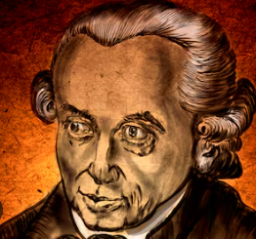
1724
1734
1744
1754
1764
1774
1784
1794
1804
Nace Kant
Muere Kant
1747 – Pensamientos sobre vdd estimación de las fuerzas vivas
CRP
1781 Período Crítico - CRP
Ensayo a la pregunta : ¿Qué es ilustración?
FMC
1785 FMC
1795 Paz Perpetua
MC
1797 Metaf. Costumbres (Princ. Metaf. Derecho)

Slide 6
Principios metafísicos del derecho
1 Teoría del derecho y la justicia
2 Teoría de la virtud

Slide 7
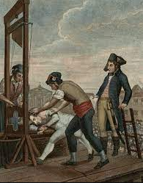
Ius-naturalismo (origen natural inherente a lo humano, innato. Para Kant: formal, a priori, de la razón) Derecho natural
Vs
Ius-empirismo (ius-positivismo, Bentham, Austin) (hábitos y costumbres, consuetudinario. Hume: no divino. A posteriori)
Derecho adquirido
Fundamento del derecho: legalidad.
Principio general del derecho: una libertad que permita la libertad de todos.

Slide 8
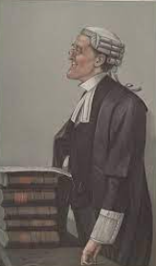
1 - Teoría del derecho (Derecho)
1.1 Derecho privado (natural)
1.2 Derecho público (civil)
1.2.1 Ciudadanía (Estado civil en ciudad)
1.2.2 Derecho de gentes
1.2.3 Derecho cosmopolita
2 - Derecho positivo (Jurisprudencia, Constitución existente)

Slide 9
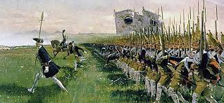
“Paz, libertad y rechazo a la tiranía atraviesan el pensamiento político de Immanuel Kant”
(Alessandro Caviglia, Soberanía de la voluntad unificada del pueblo sobre el gobierno en la filosofía política de Kant 2005, I)

Slide 10
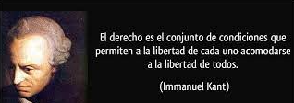

Slide 11
“Una metafísica de las costumbres no puede fundarse en la antropología, pero puede aplicarse a la misma.” (2008, p.22)
“La legislación que de una acción hace un deber, y que al mismo tiempo da este deber por motivo, es la legislación moral. Pero la que no hace entrar el motivo en la ley, que por consiguiente permite otro motivo que la idea del deber mismo, es la legislación jurídica.” (2008, p.25)
“La conformidad o la no conformidad pura y simple de una acción con la ley, sin tener en cuenta sus motivos, se llama legalidad o ilegalidad.” (2008, p.25)
“Todos los deberes, por el solo hecho de serlo, pertenecen a la moral, pero su legislación no por esto está siempre comprendida en la moral.” (2008, p.26)
“Una acción es lícita cuando no es contraria a la obligación; y esta libertad, que no está circunscrita por ningún imperativo contrario, se llama facultad. De aquí se deduce fácilmente lo que es una acción ilícita.” (2008, p.31)
“El deber es la acción a que una persona se encuentra obligada.” (2008, p.31)
“Un hecho recibe el nombre de acción en cuanto está sometido a las leyes de la obligación, por consiguiente, en cuanto el sujeto en él es considerado según la libertad de su arbitrio. El agente es considerado respecto de este acto como autor del hecho material; y este hecho, y la acción misma, pueden serle imputados, si previamente ha conocido la ley en virtud de la cual ambos entrañan una obligación moral.” (2008, p.32)
“Una persona es el sujeto cuyas acciones son susceptibles de imputación. La personalidad moral, pues, no es más que la libertad de un ser racional sometido a leyes morales. La personalidad psicológica no es más que la facultad del ser que tiene consciencia de sí mismo en los diferentes estados de la identidad de su existencia. De donde se sigue que una persona no puede ser sometida más que a las leyes que ella misma se da (ya a sí sola, ya a sí al mismo tiempo que a otros.)” (2008, p.32)

Slide 12
“Lo justo o lo injusto ese en general un hecho conforme o no conforme con el deber.” (2008, p.32)
“Un hecho contrario al deber se llama transgresión. La transgresión no premeditada, pero sin embargo imputable, es una simple falta. La transgresión deliberada (es decir la que va acompañada de la consciencia de que hay transgresión) se llama delito.” (2008, p.33)
“Una ley (moralmente práctica) es una proposición que contiene un imperativo categórico, una orden. El que manda por medio de una ley, es el legislador. Es el autor de la obligación por la ley; pero no es siempre el autor de la ley.” (2008. p.37)
“El conjunto de las leyes susceptibles de una legislación exterior, se llama teoría del derecho, o simplemente derecho. Cuando esta legislación existe, forma la ciencia del derecho positivo.” (2008, p.40)
Principio universal del derecho: “Es justa toda acción que, por sí, por su máxima, no es un obstáculo a la conformidad de la libertad del arbitrio de todos con la libertad de cada uno según leyes universales.” (2008, p. 42)
Ley universal del derecho: “Obra exteriormente de modo que el libre uso de tu arbitrio pueda conciliarse con la libertad de todos según una ley universal.” (2008, p.43)
“El derecho es inseparable de la facultad de obligar” (2008, p.44)

Slide 13
“La ley de una obligación mutua que se conforma necesariamente con la libertad de todos, bajo el principio de la libertad general, es en cierto modo la construcción de esta noción el derecho, es decir, su exposición en una intuición pura a priori.” (2008, p.45)
“El derecho determina a cada uno lo suyo (con una precisión matemática); lo cual no puede esperarse de la moral.” (2008, p.46)
Respecto de los deberes del derecho: “Puede admitirse la división de Ulpiano: (…) 1º Sé hombre honrado. La honradez en derecho consiste en mantener en las relaciones con los demás hombres la dignidad humana, deber que se formula así: no te entregues a los demás como instrumento puramente pasivo. (…) 2º No hagas daño a tercero. (…) 3º Entra (si no puedes evitarlo) con los hombres en una sociedad en que cada uno pueda conservar lo que le pertenece. Si esta última fórmula se tradujera diciendo: <Da a cada uno lo suyo>, sería absurda, porque a nadie se le puede dar lo que ya tiene.” (2008, p. 52)
“El derecho, como ciencia sistemática, se divide en derecho natural, que se funda en principios puramente a priori, y en derecho positivo (reglamentario), que tiene por principio la voluntad del legislador. (…) Derecho natural y derecho adquirido.” (2008, p. 53)
“No hay más que un solo derecho natural o innato. La libertad.” (2008, p. 54)
“La división principal (…) debe hacerse en derecho natural y derecho civil; el primero de estos derechos se llama derecho privado, el segundo, derecho público.” (2008, p. 59)

Slide 14
Derecho privado: de lo mío y lo tuyo. De las cosas, del fundo, la ocupación, la familia, el matrimonio, del contrato, el dinero y el libro, etc.
Primera parte del derecho público: de la ciudadanía
“El conjunto de las leyes que exigen una promulgación general para producir un estado jurídico constituye el derecho público. El derecho público es, pues, un sistema de leyes para un pueblo, es decir, para una multitud de hombres, o para una multitud de pueblos que, constituidos de tal manera que ejercen los unos sobre los otros una mutua influencia, tienen necesidad de un estado jurídico que los reúna bajo una voluntad única, esto es, de una constitución a fin de ser partícipes en el derecho. Este estado de relación mutua de los participantes reunidos en un pueblo, se llama el estado civil. (…) Unidos los ciudadanos por el interés común de mantenerse en el estado jurídico, se llama en un sentido más extenso cosa pública (res pública).” (2008; p. 163)
“Un pueblo con relación a otro se llama también una nación. (…) Esto conduce a concebir, por la noción general de derecho público, no pura y simplemente el derecho de la ciudad, sino también un derecho de las naciones. De aquí dos puntos de vista necesarios, el derecho de gentes, o el derecho cosmopolítico o de ciudadano del mundo, en razón a que la tierra no es infinita, sino que es una superficie en sí misma limitada.” (2008; p. 164)
“Es menester salir del estado natural, en el cual cada cual obra a su antojo y convenir con todos los demás (…) ante todo entrar en un estado civil.” (2008; p. 165)
“Una ciudad (civitas) es la reunión de un número mayor o menor de hombres bajo leyes de derecho. (…) La forma de una ciudad es la de una ciudad general, es decir, la ciudad en Idea, como debe ser según los principios de derecho puro. Esta idea sirve de regla a cada reunión efectiva en república.” (2008; p. 166)

Slide 15
“Cada ciudad encierra en sí tres poderes, es decir, la voluntad universalmente conjunta en una triple persona: el poder del soberano en la persona del legislador, el poder ejecutivo (según la ley) en la persona del gobierno, y el poder judicial (como reconocimiento de lo mio de cada cual, según la ley) en la persona del juez.” (2008; p. 167)
“(…) Lo cual corresponde a las tres proposiciones de un razonamiento práctico: a la mayor, o principios, que con tiene la Ley de una voluntad; a la menor, que contiene el precepto de conducta en consecuencia de la ley, es decir, el principio de la subordinación a la ley; y, en fin, a la conclusión que contiene la sentencia, o lo que es de derecho en los diferentes casos.” (2008; p. 167)
“El poder legislativo no puede pertenecer más que a la voluntad colectiva del pueblo.” (2008; p. 167)
“El poder legislativo no puede pertenecer más que a la voluntad colectiva del pueblo. Y puesto que de él debe proceder todo derecho, no debe absolutamente poder hacer injusticia a nadie por sus leyes. (…) Por consiguiente, la voluntad concordante y conjunta de todos, en cuanto cada uno decide para todos y todos para cada uno, eso es, la voluntad colectiva del pueblo, puede únicamente ser legisladora.” (2008; p. 167)
“Los miembros reunidos de tal sociedad civil, es decir, de una ciudad para la legislación, se llaman ciudadanos y sus atributos jurídicos inseparables de su naturaleza de ciudadano son: primero, la Libertad legal de no obedecer a ninguna otra ley que más que a aquellas a que hayan dado su sufragio; segundo, la Igualdad civil, que tiene por objeto el no reconocer entre el pueblo ningún superior más que aquel que tiene la facultad moral de obligar jurídicamente de la misma manera que a su vez puede ser obligado; tercero, el atributo de la Independencia civil, que consiste en ser deudor de su existencia y de su conservación, como miembro de la república, no al arbitrio de otro en el pueblo sino a sus propios derechos y facultades; y por consiguiente en que la personalidad civil, no pueda ser representada por ningún otro en los asuntos de derecho.” (2008, p. 168)

Slide 16
“La sola facultad del sufragio constituye al ciudadano.” (2008, p. 168)
“La sola facultad del sufragio constituye al ciudadano. Esta facultad supone en el pueblo la independencia de aquel que quiere no solamente hacer parte de la república, sino también ser miembro activo, es decir, tomar parte en la comunidad, no dependiendo más que de su propia voluntad. Esta última cualidad hace necesaria la distinción entre el ciudadano activo y el ciudadano pasivo, aunque la noción de este último parece contradecir a la definición de la noción del ciudadano en general.” (2008, p. 168)
“Estos tres poderes en la ciudad son dignidades, y, como derivan necesariamente de la Idea de una ciudad en general, como esenciales a su establecimiento (constitución), son dignidades políticas. Comprenden la relación de un superior universal (que, según las leyes de la libertad, no puede ser más que el pueblo reunido) con los elementos de la multitud de ese mismo pueblo como sujeto, es decir, la relación del jefe al subordinado.” (2008, p. 170)
“El acto por el cual el pueblo se constituye en una ciudad, y propiamente la simple Idea de este acto, según la cual únicamente se puede concebir la legitimidad del acto mismo, es el contrato primitivo, según el cual todos se desprenden de su libertad exterior ante el pueblo, para volverla a recobrar al instante de nuevo como miembros de una república, es decir, en cualidad de miembros de una comunidad o del pueblo como ciudad. Y no puede decirse que la ciudad, que el hombre en sociedad haya sacrificado a un fin una parte de su libertad exterior, natural; sino que ha dejado enteramente su libertad salvaje y sin freno, para encontrar toda su libertad en la dependencia legal, es decir, en el estado jurídico; porque esta dependencia es el hecho de su voluntad legislativa propia.” (2008, p. 170)

Slide 17
“Los tres poderes en la ciudad son (…) coordinadas entre sí, es decir, que la una es complemento de la otra para la organización perfecta del estado (…) subordinadas entre sí, de suerte que, el uno no puede al mismo tiempo usurpar la función del otro al cual presta su concurso (…) el derecho de cada sujeto le resulta de la reunión de estas dos cosas, la coordinación y la subordinación de los poderes.” (2008, p. 171) Y luego caracteriza para enfatizar a estos poderes en cuanto: el legislador es irreprensible, el ejecutivo es irresistible y la sentencia del juez supremo no admite apelación. (Ib.)
“El origen del poder supremo es inescrutable, bajo el punto de vista práctico, para el pueblo que está sometido a él; es decir, que el súbdito no debe razonar prácticamente sobre este origen (…) con respecto a la obediencia que le debe. (…) Si el súbdito que investiga hoy este último origen quisiese resistir a la autoridad existente, debería ser castigado con toda razón, expulsado o desterrado en nombre de las leyes de esta autoridad.” (2008; p.175)
“En virtud de la forma social únicamente, el gobierno tiene el derecho de obligar a los ricos a facilitar medios de subsistencia a aquellos que carecen de lo indispensable para satisfacer las más imperiosas necesidades de la naturaleza, porque los ricos han puesto su existencia bajo la protección del Estado, porque se han comprometido a proveer a las necesidades de la cosa pública, y porque en esta obligación funda el Estado su derecho de hacer servir sus bienes para la conservación de sus conciudadanos.” (2008, p. 186)
Derecho de castigar y de perdonar (Cfr. 2008, p. 194)
“Los (…) poderes del Estado (…) derivan de la noción de república (…) son las relaciones de la voluntad colectiva del pueblo. Estas relaciones (…) constituyen la Idea pura de un soberano en general, idea que tiene una realidad objetiva, práctica. Pero este jefe (el soberano) no es todavía más que un ser de razón (que representa al pueblo entero) mientras no es una persona física investida del poder público superior y que da a esta idea su eficacia sobre la voluntad del pueblo de tres maneras diferentes: según que uno solo manda a todos, o que algunos iguales entre sí mandan reunidos a todos los demás, o que todos juntos mandan a cada uno; y por consiguiente cada uno a sí mismo. Es decir que hay tres formas de gobierno; la autocracia, la aristocracia y la democracia.” (2008, p. 206)

Slide 18
Segunda sección del derecho público
“(…) Derecho de gentes. Se trata aquí de una nación considerada como una persona moral respecto de otra nación en el estado de libertad natural, por consiguiente, también en el estado de guerra continuo; y entonces el problema por resolver se refiere: 1º al derecho antes de la guerra; 2º al derecho durante la guerra; 3º al derecho de obligarse mutuamente a salir de este estado de guerra, y por consiguiente a establecer una constitución que funde una paz perpetua, es decir, el derecho después de la guerra. (2008; p. 214)
“Esta Idea racional de una comunidad pacifica perpetua de todos los pueblos de la tierra (aun cuando todavía no sean amigos), entre los cuales pueden establecerse relaciones, no es un principio filantrópico (moral), sino un principio de derecho. La naturaleza ha encerrado a todos los hombres juntos por medio de la forma redonda que ha dado a su domicilio común en un espacio determinado. Y , como la posesión del suelo, sobre el cual está llamado a vivir el habitante de la tierra, no puede concebirse más que como la posesión de una parte de un todo determinado, por consiguiente, de una parte sobre la cual cada uno de ellos tiene un derecho primitivo, todos los pueblos están originariamente en comunidad del suelo; no en comunidad jurídica de la posesión, y por tanto de uso o de propiedad de este suelo; sino en reciprocidad de acción física posible, es decir, en una relación universal de uno solo con todos los demás (relación que consiste en prestarse a un comercio reciproco); y tienen el derecho de hacer el ensayo, sin que por ello pueda un extranjero tratarlos como á enemigos. Este derecho, como la unión posible de todos los pueblos, con relación a ciertas leyes universales de su comercio posible, puede llamarse derecho cosmopolítico.” (2008; p. 226)
“No debe haber ninguna guerra. (…) el derecho no debe buscarse por medio de la guerra.” (2008; p. 229)
“El tratado de una paz universal y duradero es, no solamente una parte, sino todo el fin del derecho.” (2008; p. 230)
“La mejor constitución es aquella en que las leyes, y no los hombres, ejercen el poder.” (2008; p. 231)

Slide 19
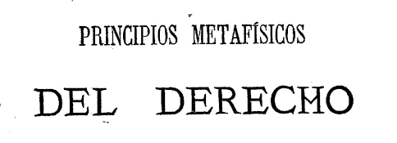
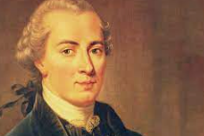
Moral y Derecho
Derecho Natural
Contractualismo
Insociable Sociabilidad
Republicanismo
Separación de poderes
Participatividad / representatividad
Derecho a insurrección
Paternalismo
Razón Pública
Derecho cosmopolítico

Slide 20
Moral y Derecho
Derecho Natural
Contractualismo
Insociable Sociabilidad
Republicanismo
Separación de poderes
Participatividad / representatividad
Derecho a insurrección
Paternalismo
Razón Pública
Derecho cosmopolítico

Slide 22


Autonomía
Teoría General de Deberes internos
Moral
Derecho
Imperativo Categórico
“Concordancia” entre actos jurídicos y actos morales.
Sentido del Deber
Libertad
Sentido Civil/Jurídico
Teoría General de Deberes Externos
Imperativos Civiles (Leyes)
Heteronomía

Slide 23
Moral y Derecho
Derecho Natural
Contractualismo
Insociable Sociabilidad
Republicanismo
Separación de poderes
Participatividad / representatividad
Derecho a insurrección
Paternalismo
Razón Pública
Derecho cosmopolítico

Slide 24
Estado civil = estado jurídico (Estado debe brindar libertad a todos) Por eso debemos renunciar a lo salvaje
Finalidad del estado = Derecho (coordinación de voluntades bajo ley universal) Establecer condición jurídica.
Estado = resultado de exigencia de r.p.p., no un mero instrumento
Leyes naturales (en general, como en las ciencias) = a priori
D. Natural = principios a priori = intrínseco por el mero hecho de ser humano. “Derecho de derecho, dignidad”
D. Positivo = voluntad de legislador (idea de propiedad, no limitaciones a la libertad)
Derecho privado = de lo mío y lo tuyo
Derecho público = sistema de leyes civiles
Ciudadano activo = voluntad racional autónoma: libre, igual e independiente

Slide 25
En el texto Acerca de la relación entre la teoría y la práctica en el derecho político nos refiere Kant que:
La condición civil, considerada como mero estado jurídico, se basa, a priori, en los siguientes principios:
Libertad de cada miembro de la sociedad en cuanto hombre.
La igualdad entre los mismos y los demás, en cuanto súbditos.
La autonomía de cada miembro de una comunidad, en cuanto ciudadano.
Estos principios no son leyes dadas por el estado ya constituido, sino principios según los cuales únicamente es posible una constitución estatal, conforme a principios puros de la razón. (1964, p.159)

Slide 26
Moral y Derecho
Derecho Natural
Contractualismo
Insociable Sociabilidad
Republicanismo
Separación de poderes
Participatividad / representatividad
Derecho a insurrección
Paternalismo
Razón Pública
Derecho cosmopolítico

Slide 27




Estado Natural | Homo homini lupus | Libertad Salvaje. Libertad y Razón conducen a un pacto. | Seres ni buenos ni malos, corrompidos en sociedad. Buen salvaje. Libertad plena | Insociabilidad
Estado Civil | Leviatán | “Proto-Liberal” | Limitada libertad. Igualdad. | Sociable insociabilidad
Gobierno | Absolutista | Vs. Monarquía Absoluta: es peor que estado natural. | Posible democracia de una voluntad general. | Monarquía Republicana
Gobernante | Soberano Absoluto | Legitimidad proviene del consentimiento. Rey “constitucionalista” subordinado a parlamento civil. | Pueblo | Constitución Republicana
Derecho a la desobediencia | No. El soberano está por encima de las leyes y la razón. | Si ! Protesta colectiva pública que busca cambios en leyes. | No (¿?) | No, pero invitación al uso público de la razón crítica. El ciudadano debe ser colegislador.
Voluntad General | La única voluntad considerada es la del soberano. Seguridad y Paz. | Libertad, tolerancia. | Bien común del querer colectivo. Más que la sumatoria de voluntades. | Los asuntos públicos, razón, razón pública. No guerras. Cosmopolitismo

Slide 28
Moral y Derecho
Derecho Natural
Contractualismo
Insociable Sociabilidad
Republicanismo
Separación de poderes
Participatividad / representatividad
Derecho a insurrección
Paternalismo
Razón Pública
Derecho cosmopolítico

Slide 29

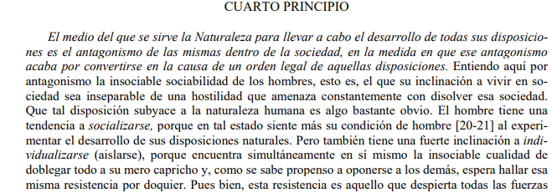

Slide 30
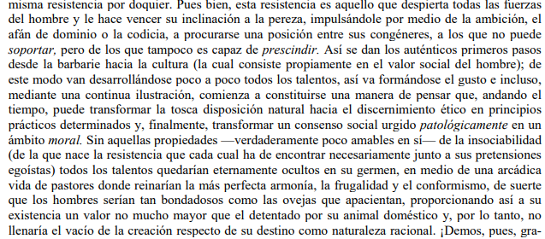

Slide 31
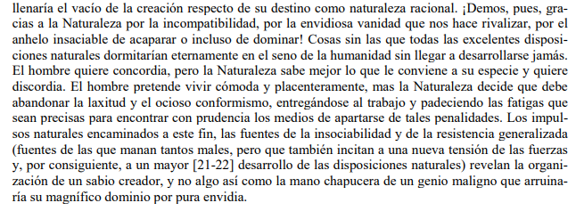

Slide 32
Moral y Derecho
Derecho Natural
Contractualismo
Insociable Sociabilidad
Republicanismo
Separación de poderes
Participatividad / representatividad
Derecho a insurrección
Paternalismo
Razón Pública
Derecho cosmopolítico

Slide 33
El conjunto de las leyes que exigen una promulgación general para producir un estado jurídico constituye el derecho público. El derecho público es, pues, un sistema de leyes para un pueblo, es decir, para una multitud de hombres, o para una multitud de pueblos que, constituidos de tal manera que ejercen los unos sobre los otros una mutua influencia, tienen necesidad de un estado jurídico que los reúna bajo una voluntad única, esto es, de una constitución a fin de ser partícipes en el derecho. Este estado de relación mutua de los participantes reunidos en un pueblo, se llama el estado civil. (…) Unidos los ciudadanos por el interés común de mantenerse en el estado jurídico, se llama en un sentido más extenso cosa pública (res pública). (2008, p. 163)

Slide 34
En Replanteamiento de la cuestión sobre si el género humano se halla en continuo progreso hacia lo mejor Kant señala en el punto 7 que la inspiración de la revolución francesa sugiere:
“La evolución de una constitución iusnaturalista (…) nos hace aspirar a una constitución que pueda no ser bélica, es decir, la republicana, y esta constitución republicana puede ser tal, bien en virtud de la forma política, o también sólo merced al modo de gobernar, siendo administrado en este caso el estado bajo la unidad de su jefe (el monarca) según leyes análogas a las que el pueblo se hubiera dado a sí mismo conforme a principios jurídicos universales” (1964, p.117)

Slide 35
Moral y Derecho
Derecho Natural
Contractualismo
Insociable Sociabilidad
Republicanismo
Separación de poderes
Participatividad / representatividad
Derecho a insurrección
Paternalismo
Razón Pública
Derecho cosmopolítico

Slide 36
“Los tres poderes en la ciudad son (…) coordinadas entre sí, es decir, que la una es complemento de la otra para la organización perfecta del estado (…) subordinadas entre sí, de suerte que, el uno no puede al mismo tiempo usurpar la función del otro al cual presta su concurso (…) el derecho de cada sujeto le resulta de la reunión de estas dos cosas, la coordinación y la subordinación de los poderes.” (2008, p. 171) Y luego caracteriza para enfatizar a estos poderes en cuanto: el legislador es irreprensible, el ejecutivo es irresistible y la sentencia del juez supremo no admite apelación. (Cfr. Ib.)

Slide 37
Moral y Derecho
Derecho Natural
Contractualismo
Insociable Sociabilidad
Republicanismo
Separación de poderes
Participatividad / representatividad
Derecho a insurrección
Paternalismo
Razón Pública
Derecho cosmopolítico

Slide 38
Paz Perpetua
“Es la democracia, en el estricto sentido de la palabra, necesariamente despotismo, porque funda un poder ejecutivo en el que todos deciden sobre uno y hasta veces contra uno, si no da su consentimiento; todos, por tanto, deciden sin ser en realidad todos, lo cual es una contradicción de la voluntad general consigo misma y la libertad. Una forma de gobierno que no sea representativa no es una forma de gobierno.” (1980, p. 223)

Slide 39
Moral y Derecho
Derecho Natural
Contractualismo
Insociable Sociabilidad
Republicanismo
Separación de poderes
Participatividad / representatividad
Derecho a insurrección
Paternalismo
Razón Pública
Derecho cosmopolítico

Slide 40
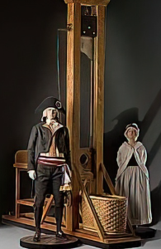
Objetivo de “Los Principios Metafísicos del Derecho” = Fundamentación de la legalidad
¿el pueblo francés tiene derecho a guillotinar a su rey?
Imperativo categórico: Matar a un rey es un acto inmoral y por tanto contrario a lo jurídico, no tiene fundamento legal.
Pena Capital: El homicida universaliza su conducta mediante el imperativo categórico de suerte que le expone a que otros le aniquilen. (En la línea de Demócrito). Lo mismo sucede con rebeldes e insurrectos.

Slide 41
“El origen del poder supremo es inescrutable, bajo el punto de vista práctico, para el pueblo que está sometido a él; es decir, que el súbdito no debe razonar prácticamente sobre este origen (…) con respecto a la obediencia que le debe. (…) Si el súbdito que investiga hoy este último origen quisiese resistir a la autoridad existente, debería ser castigado con toda razón, expulsado o desterrado en nombre de las leyes de esta autoridad.” (2008, p.175)
El Dr. Alessandro Caviglia refiere: “Si el gobierno da una ley que va en contra de la libertad ciudadana, el pueblo debe acatarla; la rebelión se encuentra proscrita porque sería atentar contra el sistema de derechos en cuanto tal y desear volver al estado de naturaleza o de guerra latente. Sin embargo, recurriendo al uso público de la razón la ciudadanía puede criticar y discutir dicha ley. Pero si el gobierno se resiste a tomar en serio la deliberación política, se produce un conflicto entre la soberanía popular y la soberanía del gobierno” (2005, VII)

Slide 42
Moral y Derecho
Derecho Natural
Contractualismo
Insociable Sociabilidad
Republicanismo
Separación de poderes
Participatividad / representatividad
Derecho a insurrección
Paternalismo
Razón Pública
Derecho cosmopolítico

Slide 43
Kant, I. Acerca de la relación entre la teoría y la práctica en el derecho político. (Contra Hobbes) (En: Kant, I. Filosofía de la historia. Ed. Nova. Bs. As., 1964)
“El único gobierno pensable para hombres capaces de derecho y referido, al mismo tiempo, a la benevolencia del gobernante, no es el paternal, sino el patriótico.” (1964, p.159)
En este sentido, el Dr. Alessandro Caviglia refiere en su escrito del 2005 lo siguiente:
“El rechazo a la tiranía media entre la libertad y la paz. Se señala así, que el gobierno puede, en nombre de la paz (o el desarrollo de la felicidad de la ciudadanía) no puede limitar la libertad de los ciudadanos. Cuando así lo hace se puede convertir en un gobierno despótico o un gobierno paternalista. Este último es el peor de todos, pues su dominio es sutil y sus intenciones aparentemente santas. De tal manera que la paz debe fundarse no en el despotismo, sino en la libertad.” (2005, II)

Slide 44
Moral y Derecho
Derecho Natural
Contractualismo
Insociable Sociabilidad
Republicanismo
Separación de poderes
Participatividad / representatividad
Derecho a insurrección
Paternalismo
Razón Pública
Derecho cosmopolítico

Slide 45
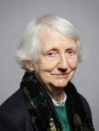
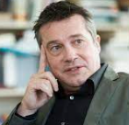

El Dr. Alessandro Caviglia refiere que: “Sólo es posible la paz, no allí donde el gobierno indica cuáles son las pautas que harán felices a los ciudadanos, sino allí donde el gobierno crea las condiciones políticas para que los ciudadanos tengan la libertad de perseguir sus anhelos de felicidad particulares.” (2005, II)
En su mismo texto del 2005, escribe: “La fuente última del derecho es la ciudadanía, bajo la figura del ciudadano como legislador, aquello que Kant denomina libertad jurídica.” (2005. IV)
J. Habermas
R. Forst
O. O’Neill

Slide 46
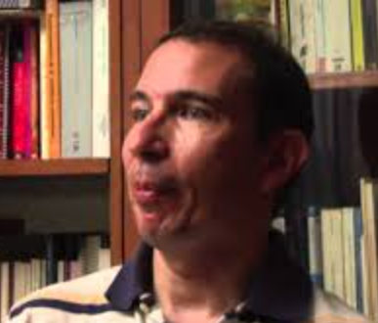
Escribe a favor del uso público de la razón:
“Si la desobediencia civil en tanto que intento de destruir el estado, se encuentra proscrita al interior de la doctrina de derecho de Kant, no sucede lo mismo con la reflexión y crítica que los ciudadanos pueden hacer frente a la ley dada. La crítica en vistas del mejoramiento de la ley es, más bien, incitada por Kant, puesto que se trata de la manera de conducir el estado hacia la adquisición de un sistema de derechos más republicano y racional. De esta manera, en los textos de Respuesta a la pregunta ¿qué es la ilustración? y en Para la Paz Perpetua, Kant señala que uno de los requisitos fundamentales para que una ley dada pueda adquirir legitimidad consiste en su publicidad. Dicha publicidad no sólo tiene como fin hacerla de conocimiento público, sino ofrecerla a la reflexión pública sometiéndola a la crítica de la ciudadanía.” (2005, p. 101)

Slide 47
Moral y Derecho
Derecho Natural
Contractualismo
Insociable Sociabilidad
Republicanismo
Separación de poderes
Participatividad / representatividad
Derecho a insurrección
Paternalismo
Razón Pública
Derecho cosmopolítico

Slide 48

“La clase de los blancos no se diferencia de la de los negros como especie particular del género humano. No existen, en absoluto, diferencias específicas entre los hombres.” (1964, p. 79)

Slide 49
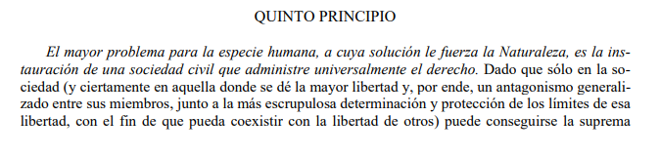
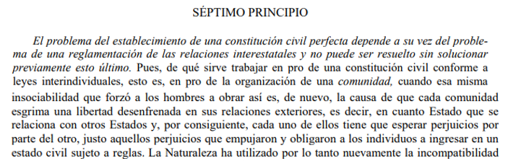

Slide 50
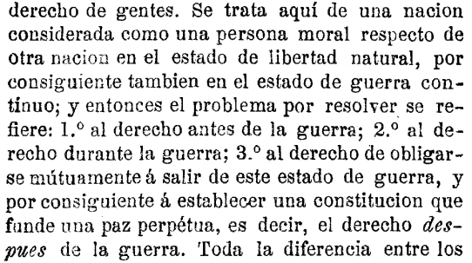
2008, p. 214

Slide 51




Slide 52
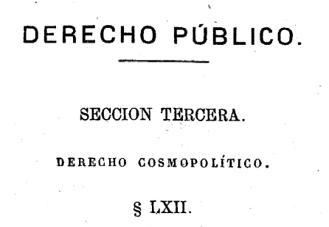
“Esta Idea racional de una comunidad pacifica perpetua de todos los pueblos de la tierra (aun cuando todavía no sean amigos), entre los cuales pueden establecerse relaciones, no es un principio filantrópico (moral), sino un principio de derecho.
La naturaleza ha encerrado a todos los hombres juntos por medio de la forma redonda que ha dado a su domicilio común en un espacio determinado. Y , como la posesión del suelo, sobre el cual está llamado a vivir el habitante de la tierra, no puede concebirse más que como la posesión de una parte de un todo determinado, por consiguiente, de una parte sobre la cual cada uno de ellos tiene un derecho primitivo, todos los pueblos están originariamente en comunidad del suelo; no en comunidad jurídica de la posesión, y por tanto de uso o de propiedad de este suelo; sino en reciprocidad de acción, es decir, en una relación universal de uno solo con todos los demás; y tienen el derecho de hacer el ensayo, sin que por ello pueda un extranjero tratarlos como a enemigos.
Este derecho, como la unión posible de todos los pueblos, con relación a ciertas leyes universales de su comercio posible, puede llamarse derecho cosmopolítico.” (2008, p. 226)

Slide 53
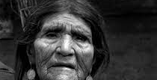
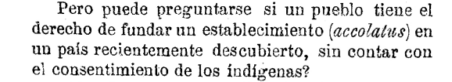
2008, p. 227

Slide 54
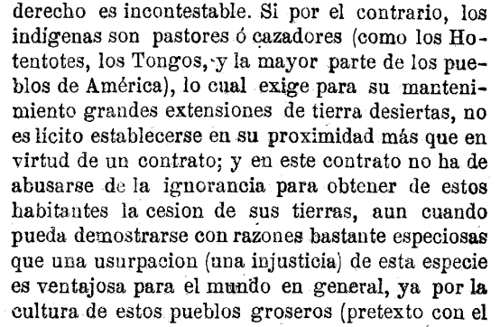
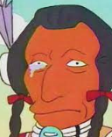
2008, p. 228

Slide 55
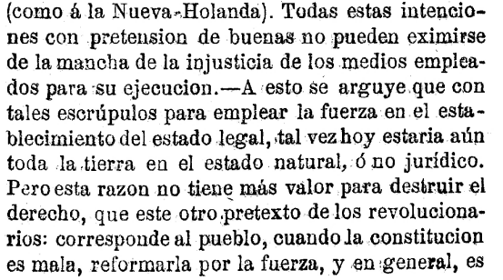
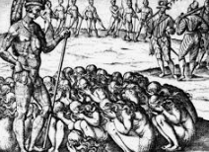
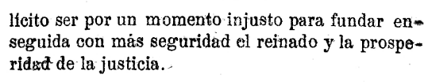
2008, p. 228

Slide 56
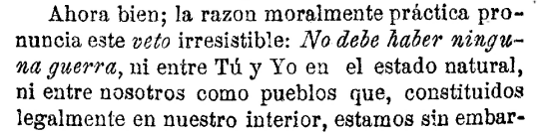

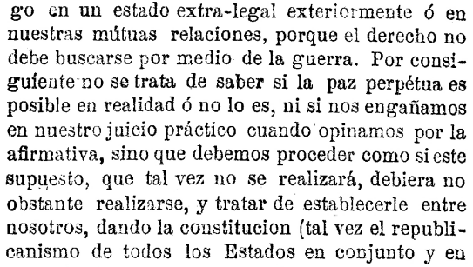
2008, p. 229

Slide 57
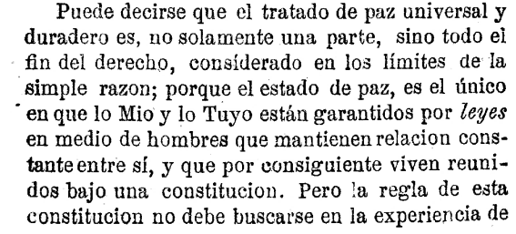
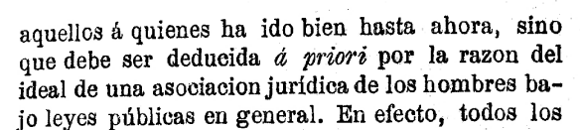
2008, p. 230

Slide 58
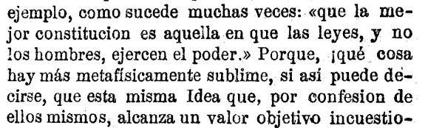
2008, p. 231

Slide 59
Bibliografía
Kant, I. (2008) Fundamentación de la metafísica de las costumbres. Ed. Austral, Madrid.
Kant, I. (2008) Principios metafísicos del derecho. Trad. G. Lizarraga. Ed. Renacimiento, Madrid
Kant, I. (1964) Acerca de la relación entre la teoría y la práctica en el derecho político. (Contra Hobbes) (En: Kant, I. Filosofía de la historia. Ed. Nova. Bs. As.)
Kant, I. (1964) Acerca de la relación entre la teoría y la práctica en la moral y en general. (En: Kant, I. Filosofía de la historia. Ed. Nova. Bs. As.)
Kant, I. (1964) Definición de la raza humana (En: Kant, I. Filosofía de la historia. Ed. Nova. Bs. As.)
Kant, I. (1964) Filosofía de la historia. Ed. Nova. Bs. As.
Kant, I. (1964) Ideas para una historia universal en sentido cosmopolita (En: Filosofía de la historia. Ed. Nova. Bs. As.)
Kant, I. (1964) Replanteamiento de la cuestión sobre si el género humano se halla en continuo progreso hacia lo mejor. (En: Filosofía de la historia. Ed. Nova. Bs. As.)
Kant, I. (1964) Respuesta a la pregunta: ¿qué es la ilustración? (En: Kant, I. Filosofía de la historia. Ed. Nova. Bs. As.)
Kant, I. (1980) La paz perpetua. (En: Kant, I. Fundamentación de la metafísica de las costumbres, Crítica de la razón práctica y la Paz perpetua. Ed. Porrúa, México D.F.)
Kant, I. (1988) Lecciones de ética. Editorial Crítica, Barcelona.
Kant, I. (2000) Crítica de la razón práctica. Alianza Editorial, Madrid.
Kant, I. (2005) Cómo orientarse en el pensamiento. Ed. Quadrata, Bs. As.
Kant, I. (2009) Sobre Pedagogía. Universidad Nacional de Córdoba. Encuentro Grupo Editor.
Caviglia, Alessandro (2005) Soberanía de la voluntad unificada del pueblo sobre el gobierno en la filosofía política de Kant. PUCP, Lima.

